Slide 1
Pantomima – povolání II.
Poznej co kdo dělá?

Slide 2
OTOČTE SE K TABULI ZÁDY, ZAČÍNÁME…

Slide 3



SPISOVATELKA

Slide 4
OTOČTE SE K TABULI ZÁDY, POKRAČUJEME…

Slide 5

KADEŘNICE

Slide 6
OTOČTE SE K TABULI ZÁDY, POKRAČUJEME…

Slide 7

CESTOVATEL

Slide 8
OTOČTE SE K TABULI ZÁDY, POKRAČUJEME…

Slide 9
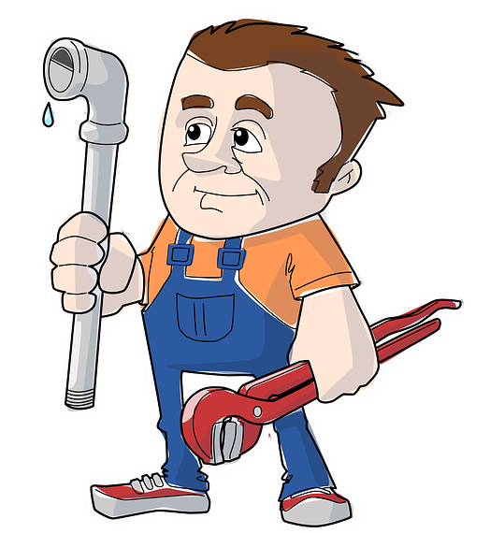
INSTALATÉR

Slide 10
OTOČTE SE K TABULI ZÁDY, POKRAČUJEME…

Slide 11


VOJÁCI

Slide 12
OTOČTE SE K TABULI ZÁDY, POKRAČUJEME…

Slide 13
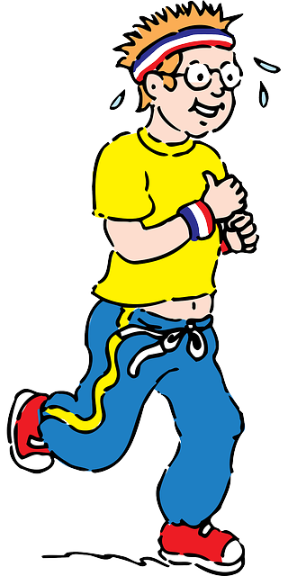

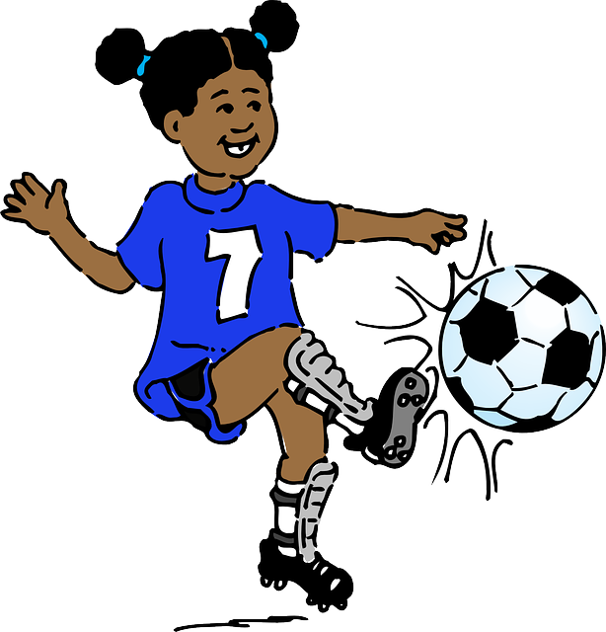

SPORTOVCI

Slide 14
OTOČTE SE K TABULI ZÁDY, POKRAČUJEME…

Slide 15
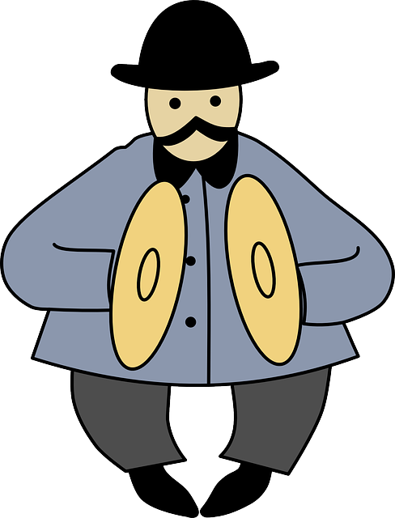
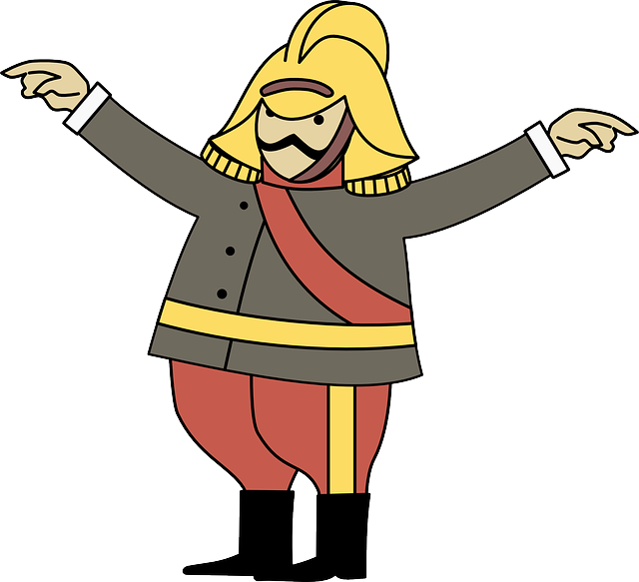

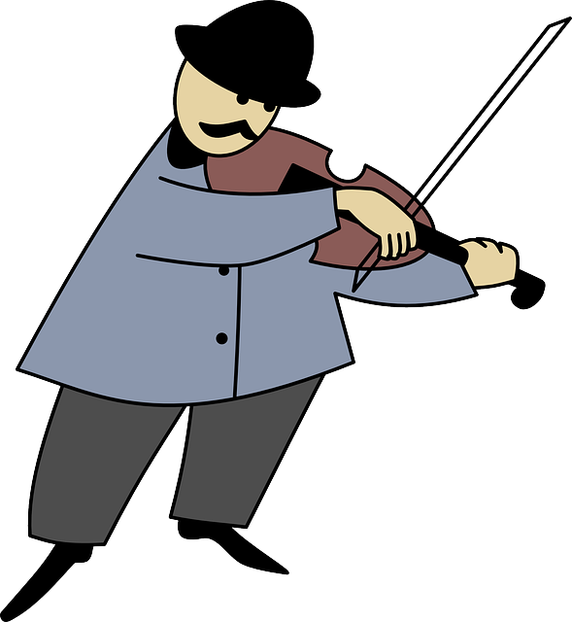
ORCHESTR

Slide 16
Použité zdroje obrázků
http://pixabay.com
http://publicdomainvectors.org/en/ (CESTOVATEL)

Slide 17
Materiály, pomůcky a technické vybavení
Dotyková obrazovka, připojená k PC
Didaktický kufřík - KUMUČ (hračky dostupné v MŠ)

Slide 18
Metodický postup
Většina dětí sedí zády k dotykové obrazovce. Ten, kdo je čelem k ní, se snaží pomocí pantomimy představit kamarádům obrázek - povolání. K tomu může použít předměty/hračky dostupné ve třídě.
Očekávání a cíle
Děti procvičí formou hry - pantomimu a fantazii a pohotovost

Slide 19
Práce s interaktivním výukovým materiálem
Na každém snímku s obrázkem povolání se po dotyku na „tlačítko“ objeví popis a zároveň opona, která skryje obrázek. Opona se odhrne potom, co se jí dotkneme.
Aby nedocházelo k nechtěným přechodům na další snímek, jsou pro jistotu mezi snímky se zadáním pantomimy vložené prázdné snímky s textem.

Slide 20
Prvky polytechnické výchovy
Vzdělávací oblast – Dítě a jeho psychika (psychologická)
Vzdělávací podoblast – Poznávací schopnosti – tvořivost, vynalézavost, fantazie
Dosažené konkretizované výstupy – vyjádřit pomocí pantomimy konkrétní činnost - povolání

Slide 21
Cíle polytechnické výchovy
Chápat postavení techniky a technických oborů v životě lidstva jako devízu
Učit děti základním poznatkům o technice
Směrovat děti k získávání základních pracovních dovedností a návyků
Vnímat vliv techniky na společnost a přírodu
Vést děti ke kooperativnímu hodnocení a sebehodnocení
Podpořit rozvoj myšlenkového potenciálu dětí

